Slide 1
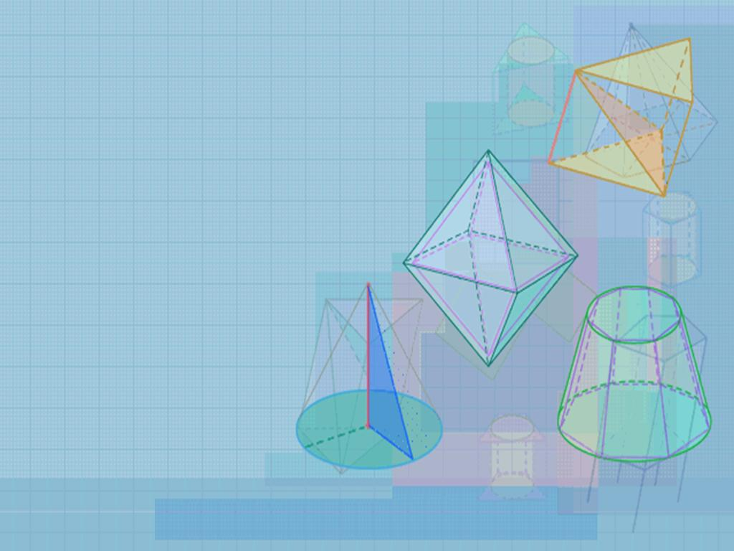
Проекция фигуры на плоскость

Slide 2
Виды проектирования:
центральное параллельное
косоугольное
Прямоугольное
(ортогональное)

Slide 3
Чертеж - хорошее средство для получения и запоминания информации поскольку ~ 80 % информации человек получает с помощью зрения. В современном техническом чертеже передается информация, необходимая для производства, поэтому чертеж является одним из основных производственных документов.

Slide 4
Мы изучаем раздел стереометрию. Нам необходимо уметь изображать геометрические фигуры, причем все чертежи мы по-прежнему выполняем на плоскости (на странице тетради, на доске и т.д.). Каким образом пространственную фигуру (например, куб) можно «уложить» в плоскость?
А
Для решения этой задачи применяется метод параллельного проектирования. Выясним его суть на примере простейшей геометрической фигуры – точки.
Итак, у нас есть геометрическая фигура в пространстве – точка А.

Slide 5
Выберем в пространстве произвольную плоскость α (её мы будем называть плоскостью проекций) и любую прямую a пересекает α (она задает направление параллельного проектирования
а
А
α

Slide 6
Проведем через точку А прямую, параллельную прямой а.
Точка А’ пересечения этой прямой с плоскостью и есть проекция точки А на плоскость α. Точку А ещё называют прообразом, а точку А’ – образом. Если А∈α, то А’ совпадает с А.
а
А
А’
α

Slide 7
Рассматривая любую геометрическую фигуру как множество точек, можно построить в заданной плоскости проекцию данной фигуры. Таким образом можно получить изображение (или «проекцию») любой плоской или пространственной фигуры на плоскости
а
α
Наглядным примером параллельного проектирования является отбрасываемая любым объектом (прообраз) в пространстве тень (образ) от солнечных лучей (направление параллельного проектирования) на Земле (плоскость проекций).

Slide 8
Примечание 1. При параллельном проектировании не выбирают направление параллельного проектирования параллельно плоскости проекции
а
А
α

Slide 9
Примечание 2. При параллельном проектировании плоских фигур не выбирают направление параллельного проектирования параллельно плоскости, которой принадлежит эта плоская фигура, т.к. получающаяся при этом проекция не отражает свойства данной плоской фигуры.
B
а
А
C
B’
C’
α
А’

Slide 10
Примечание 3. Если направление параллельного проектирования перпендикулярно плоскости проекций, то такое параллельное проектирование называется ортогональным (прямоугольным) проектированием.
B
а
А
C
А’
C’
α
B’

Slide 11
Примечание 4. Если плоскость проекций и плоскость, в которой лежит данная фигура параллельны (α||(АВС)), то получающееся при этом изображение равно прообразу!
а
B
А
C
B’
А’
C’
α

Slide 12
Свойства ортогонального проектирования
Проекцией прямой является прямая
Проекцией параллельных прямых
являются параллельные прямые
Сохраняется отношение отрезков, лежащих на параллельных прямых

Slide 13
Параллельное проектирование обладает свойствами:
1) параллельность прямых (отрезков, лучей) сохраняется;
B
а
D
A
C
B’
D’
A’
C’
α

Slide 14
Параллельное проектирование обладает свойствами:
параллельность прямых (отрезков, лучей) сохраняется;
2) отношение длин отрезков, лежащих на параллельных или на одной прямой сохраняется;
B
а
М
D
A
C
М’
B’
D’
A’
C’
α
Если, например, АВ=2CD, то А’В’=2C’D’ или

Slide 15
Параллельное проектирование обладает свойствами:
параллельность прямых (отрезков, лучей) сохраняется;
2) отношение длин отрезков, лежащих на параллельных или на одной прямой сохраняется;
3) Линейные размеры плоских фигур(длины отрезков, величины углов) не сохраняются (исключение – см. примечание 4).
B
а
C
β
A
C’
A’
β’
B’
α

Slide 16
Ортогональная проекция фигуры
на плоскость:
B
l
A
A1 B1 –
ортогональная проекция АВ на α
A1
B1
α

Slide 17
Ортогональная проекция фигуры
на плоскость:
B
l
A
C
B1
α
C1
A1
Δ А1 В1 С1 – ортогональная проекция Δ АВС на плоскостьα

Slide 18
Ортогональная проекция фигуры
на плоскость:
ΔАВС и ΔА1 В1 С1 могут быть равны,
а могут быть и не равны.
РАВНЫ: если (АВС)⏐⏐ α.
НЕ РАВНЫ: если угол между их
плоскостями 0°< γ < 90°.

Slide 19
Ортогональная проекция фигуры
на плоскость:
В
ΔАВ1С – ортогональная
проекция ΔАВС на
плоскость α.
(ВВ1⊥α; ВН⊥ АС; В₁Н⊥ АС)
γ
В1
А
α
Н
С
∠((АВС);α) =∠((АВС);(А1В1С1))=∠ВНВ1 =γ

Slide 20
S ΔAB1C =S ΔABC ⋅ cosγ
Площадь ортогональной проекции
треугольника равна произведению площади
треугольника на косинус угла между их
плоскостями.

Slide 21
Через сторону АС = 10 см равностороннего
треугольника АВС проведена плоскость α,
образующая с плоскостью треугольника
угол 60°. Найти площадь проекции ΔАВС
на α.
В
γ
В1
А
α
Н
С

Slide 22
Ортогональной проекцией треугольника,
площадь которого 420 является
треугольник со сторонами 39; 17; 28 см.
Найдите угол между плоскостями.

Slide 23
Итак, построим изображение куба:
α
Далее разберем примеры изображения некоторых плоских фигур…

Slide 24
Изображение плоских фигур
Фигура в пространстве
Её изображение на плоскости
Произвольный треугольник
Произвольный треугольник

Slide 25
Фигура в пространстве
Её изображение на плоскости
Произвольный треугольник
Произвольный треугольник
Прямоугольный треугольник
Произвольный треугольник
Равнобедренный треугольник
Произвольный треугольник

Slide 26
Фигура в пространстве
Её изображение на плоскости
Равносторонний треугольник
Произвольный треугольник
Параллелограмм
Произвольный параллелограмм
Прямоугольник
Произвольный параллелограмм

Slide 27
Фигура в пространстве
Её изображение на плоскости
Произвольный параллелограмм
Квадрат
Произвольный параллелограмм
Ромб
Трапеция
Произвольная трапеция

Slide 28
Фигура в пространстве
Её изображение на плоскости
Равнобокая трапеция
Произвольная трапеция
Прямоугольная трапеция
Произвольная трапеция
Круг (окружность)
Овал (эллипс)

Slide 29
Разберемся, как построить изображение правильного шестиугольника.
B
C
B
C
N
K
D
A
N
K
D
A
O
O
F
E
F
E
Разобьем правильный шестиугольник на три части: прямоугольник FBCE и два равнобедренных треугольника ΔFAB и ΔCDE. Построим вначале изображение прямоугольника FBCE – произвольный параллелограмм FBCE. Осталось найти местоположение двух оставшихся вершин – точек A и D.
Вспомнив свойства правильного шестиугольника, заметим, что: 1) эти вершины лежат на прямой, проходящей через центр прямоугольника и параллельной сторонам BC и FE; 2) OK=KD и ON=NA.
Значит, 1) находим на изображении точку О и проводим через неё прямую, параллельную BC и FE, получив при этом точки N и K;
2) откладываем от точек N и K от центра О на прямой такие же отрезки – в итоге получаем две оставшиеся вершины правильного шестиугольника A и D.

Slide 30
B
B
A
C
A
C
E
D
E
D
Попробуйте самостоятельно построить изображение правильного пятиугольника.
Подсказка: разбейте фигуру на две части – равнобокую трапецию и равнобедренный треугольник, а затем воспользуйтесь некоторыми свойствами этих фигур и ,конечно же, свойствами параллельного проектирования.
Решение. Просмотрите ход построения…

Slide 31
Спасибо за внимание!

